Slide 1
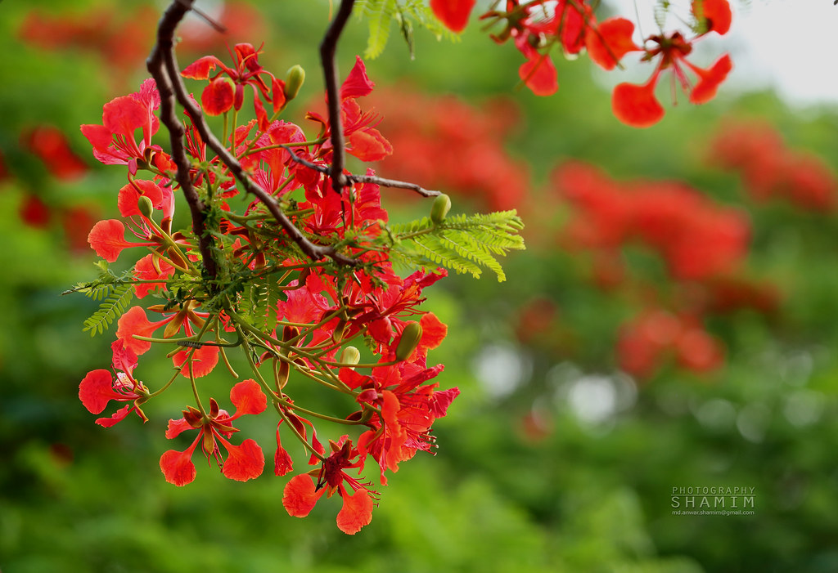
স্বাগতম

Slide 2
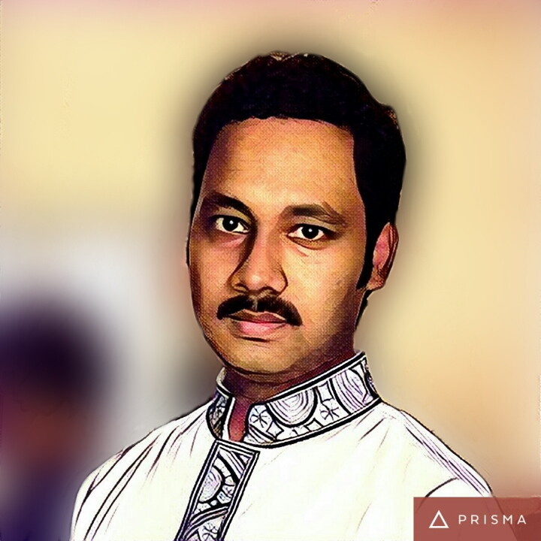
শিক্ষক পরিচিতি
নির্মল কুমার রায়
সহকারী শিক্ষক
কালীগঞ্জ সরকারি প্রাথমিক বিদ্যালয়
দেবীগঞ্জ, পঞ্চগড়।

Slide 3
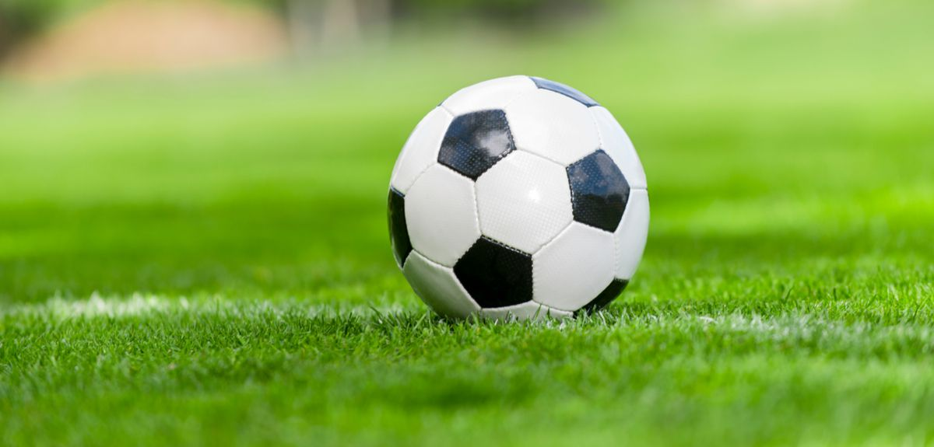
পাঠ পরিচিতি
শ্রেণিঃ পঞ্চম
বিষয়ঃ বাংলা
পাঠঃ ফুটবল খেলোয়াড়
জসীম উদ্দীন
পাঠ্যাংশঃ আমাদের মেসে.........আগে ছুটে বল লয়ে।
সময়ঃ ৪০ মিনিট
তারিখঃ ২০ অক্টোবর ২০২০ইং

Slide 4
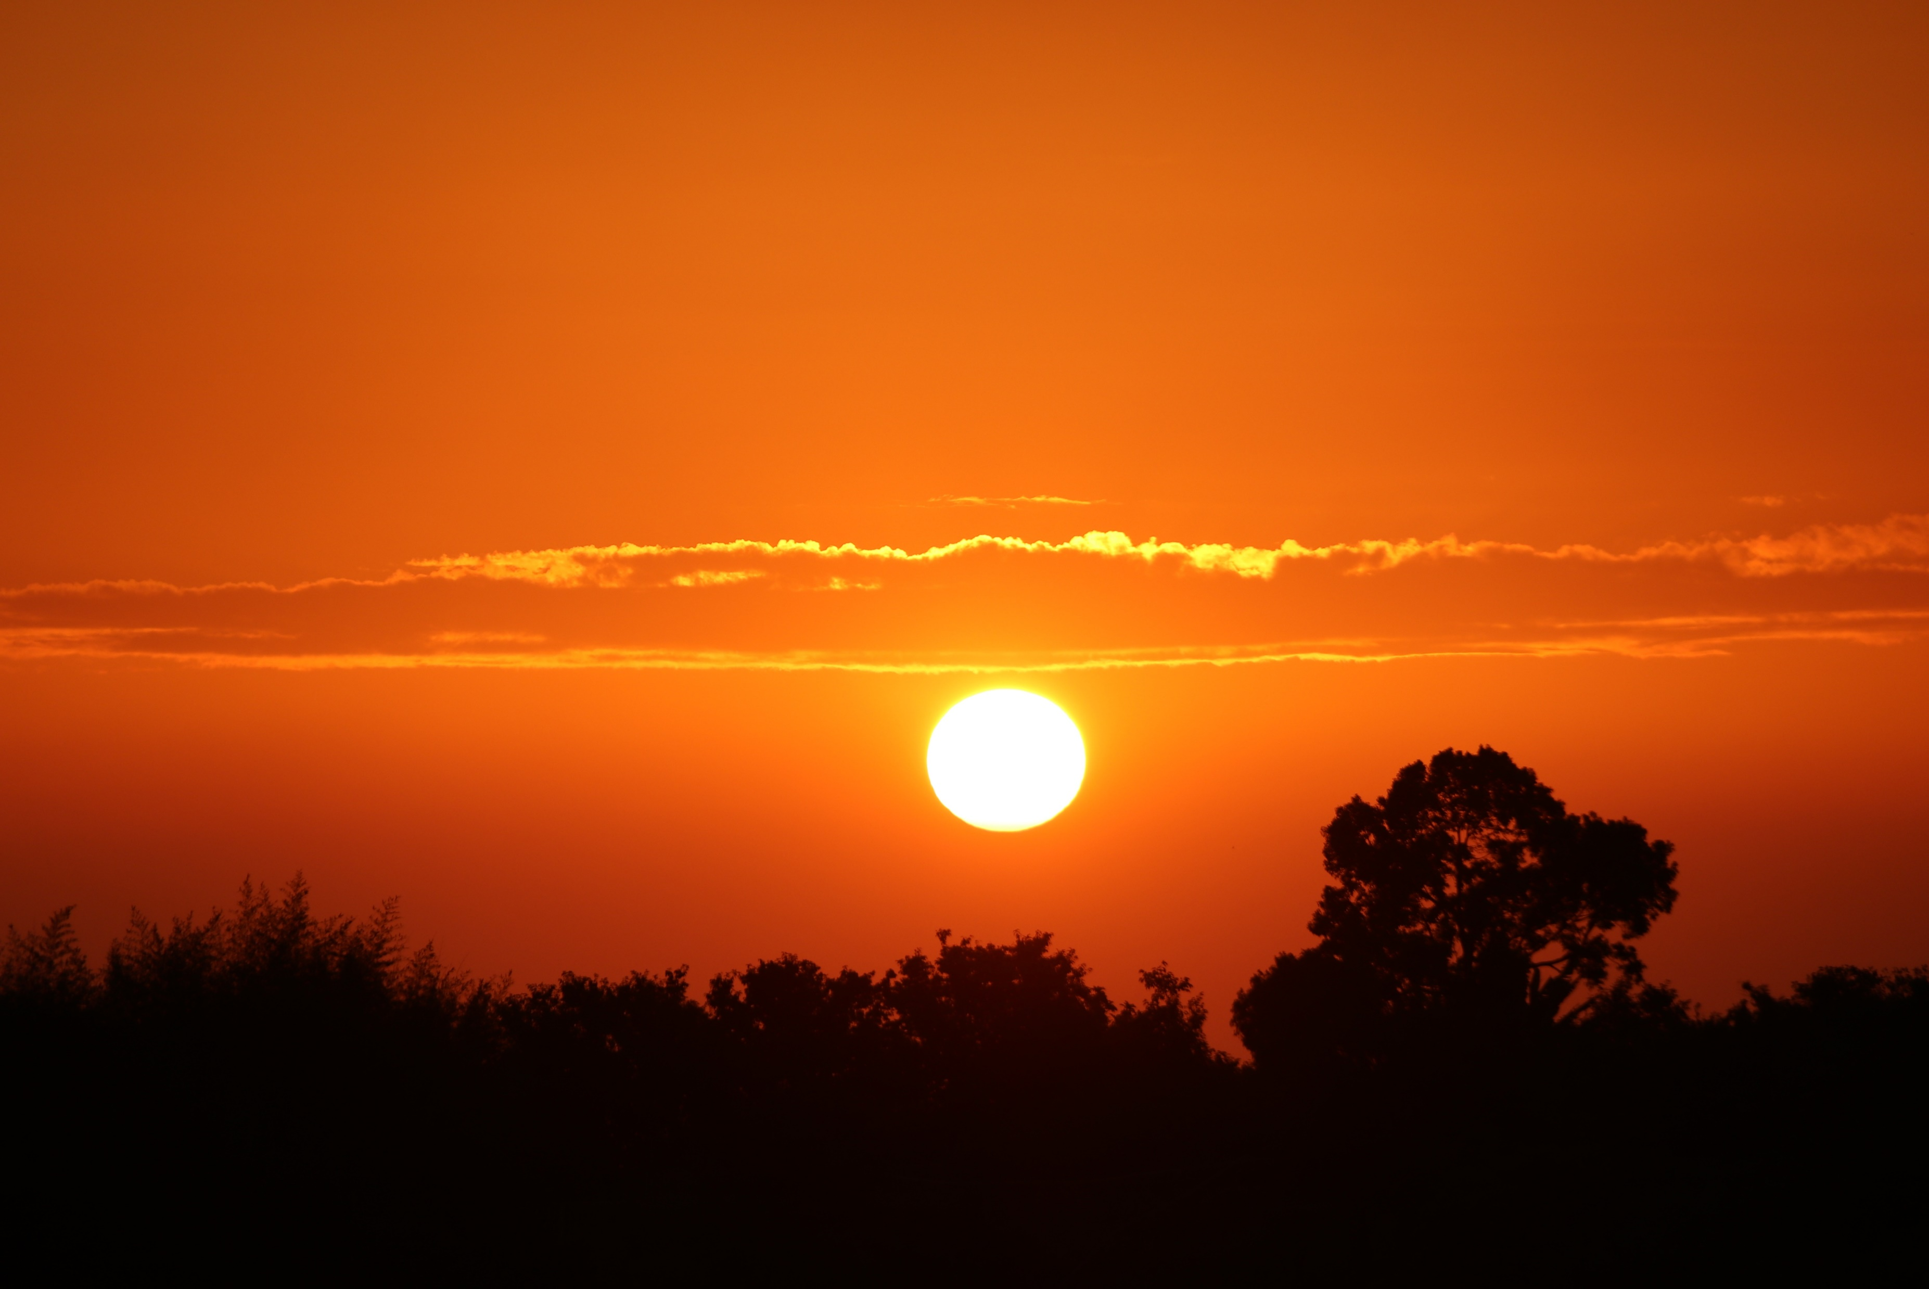
শিখন ফল
শোনাঃ-
২.২.১ কবিতা শুনে মুল বিষয় বুঝতে পারবে।
বলাঃ-
১.১.১ যুক্তবর্ণ সহযোগে তৈরি শব্দ স্পষ্ট ও শুদ্ধভাবে বলতে পারবে।
পড়াঃ-
২.১.২ পাঠ্যবইয়ের কবিতা পড়ে মূলভাব বুঝতে পারবে।
লেখাঃ-
১.৬.১ বিরাম চিন্হ ব্যবহার করে বাক্য লিখতে পারবে।

Slide 6
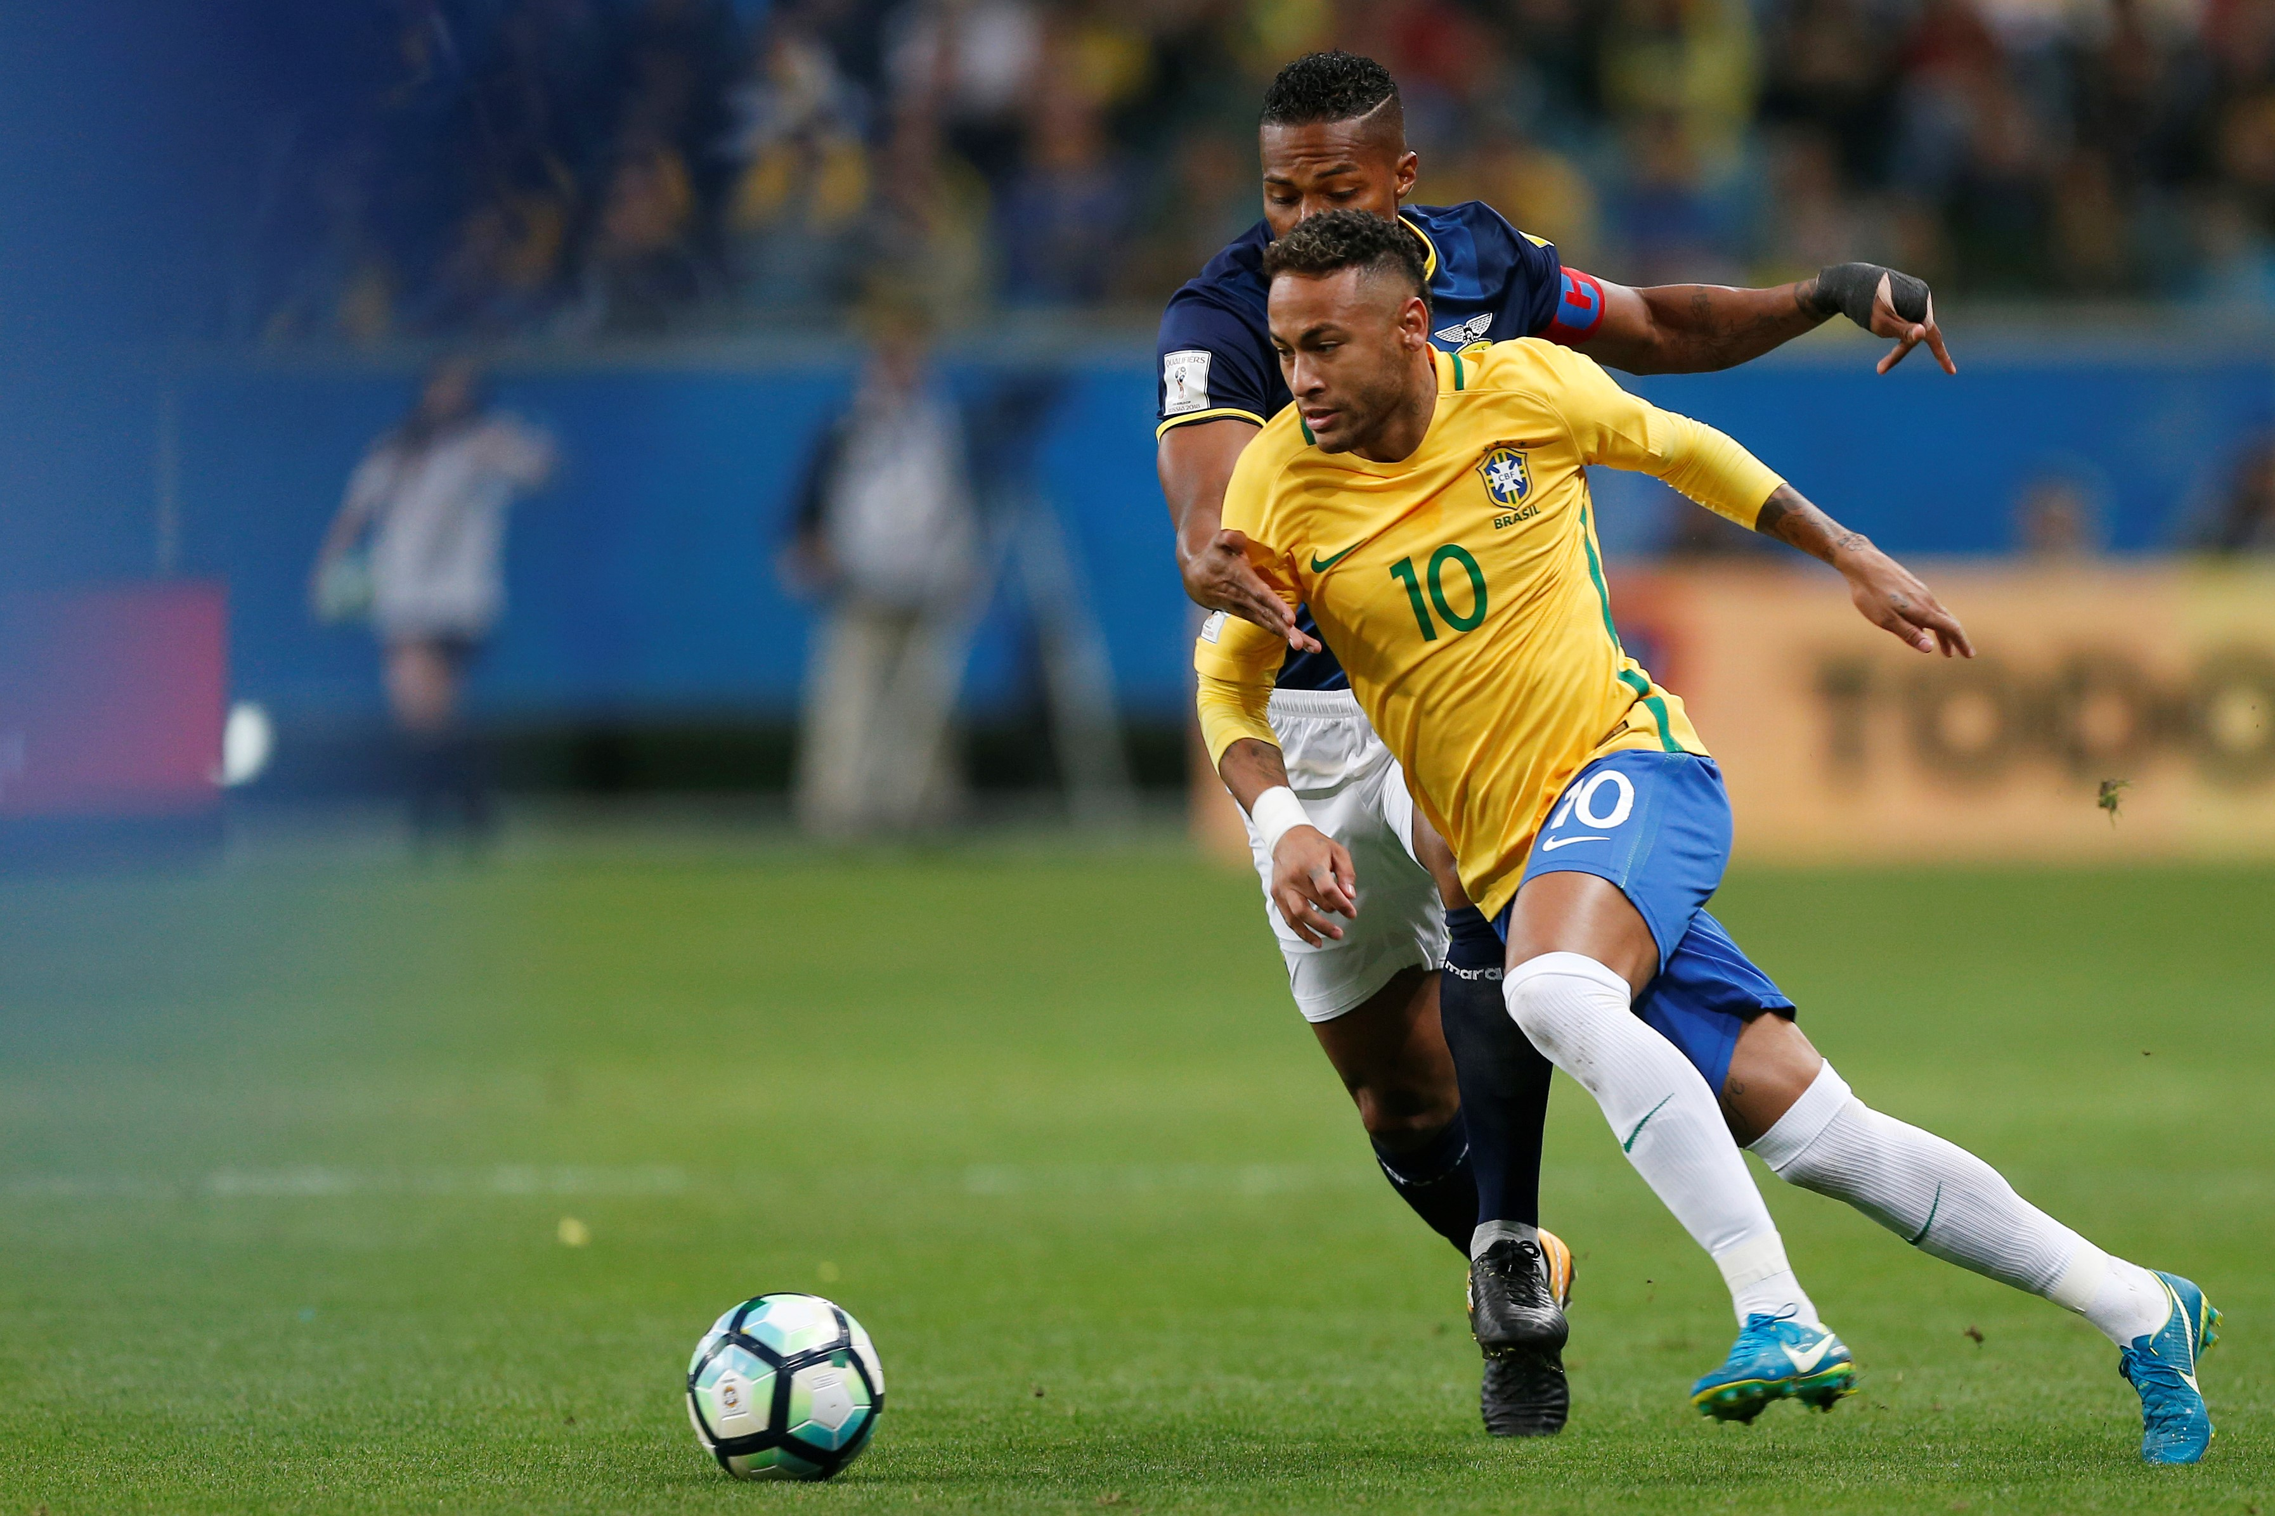

Slide 7
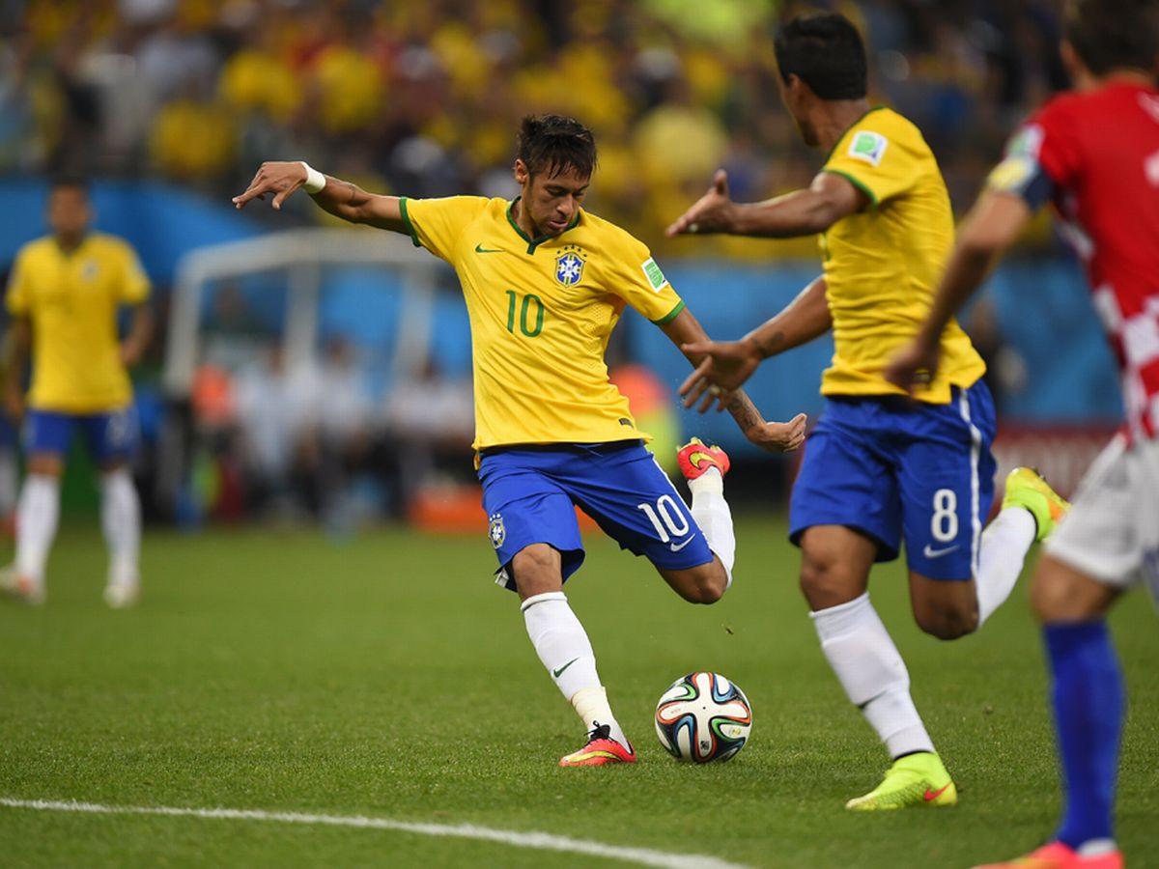

Slide 8
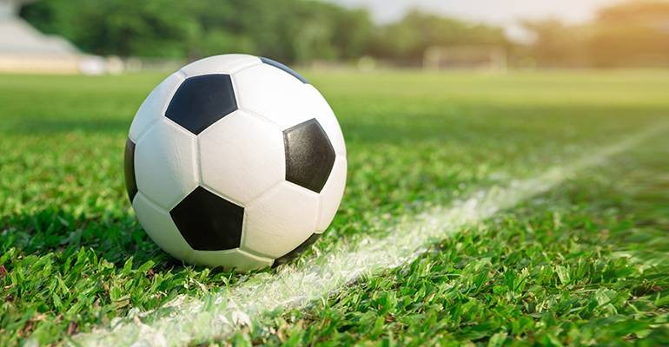
ছবিতে কী কী দেখতে পাচ্ছ?

Slide 9
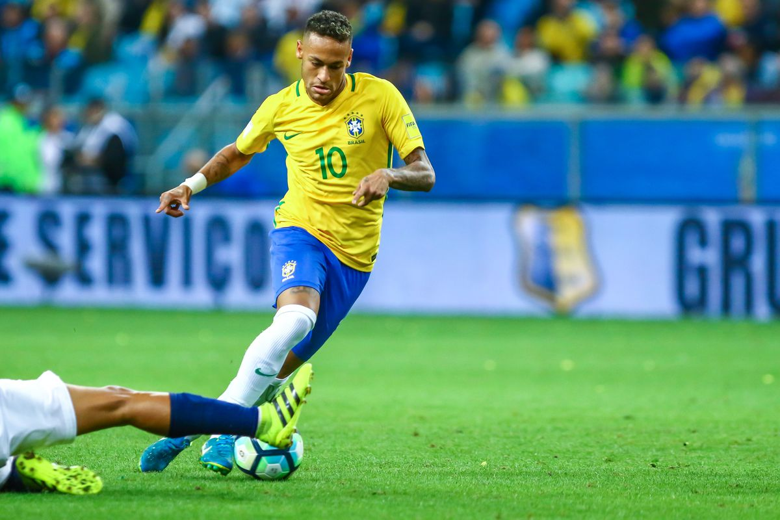
পাঠের শিরোনাম
ফুটবল খেলোয়াড়
পাঠ্যাংশঃ আমাদের মেসে......আগে ছুটে বল লয়ে।

Slide 10
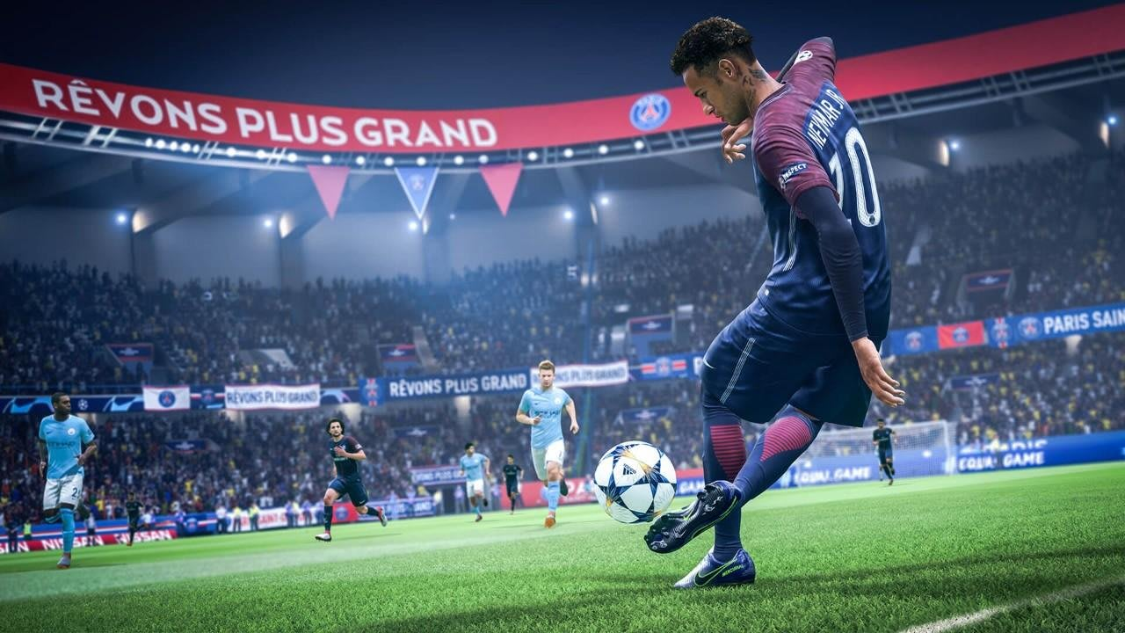
নতুন শব্দ
ক্ষত
শরীরের কাটা স্থান।
ইমদাদ হকের শরীরে ক্ষত দিয়ে খ্যাতি লেখা।

Slide 11
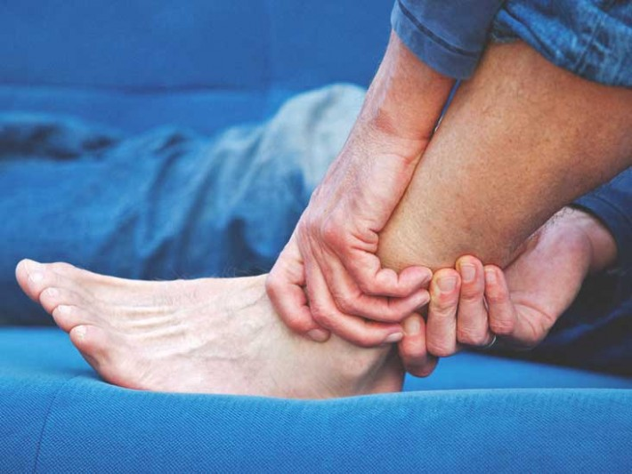
পট্টি/কাপড়ের লম্বা টুকরো
পটি
পটি বাঁধা অবস্থায় তাকে চেনাই যাচ্ছে না।

Slide 12
যুক্তবর্ণ
ক্ষ
ক
ষ
ক্ষত
ক্ষমা
শিক্ষক
ক্ষমা মহৎ গুণ।
ঙ্গ
ঙ
গ
পঙ্গু
পাঙ্গাস
পঙ্গপাল
পঙ্গপাল ফসলের ব্যাপক ক্ষতি করে।

Slide 13
আমাদের মেসে ইমদাদ হক ফুটবল খেলোয়াড়,
হাতে পায়ে মুখে শত আঘাতের ক্ষতে খ্যাতি লেখা তার।

Slide 14
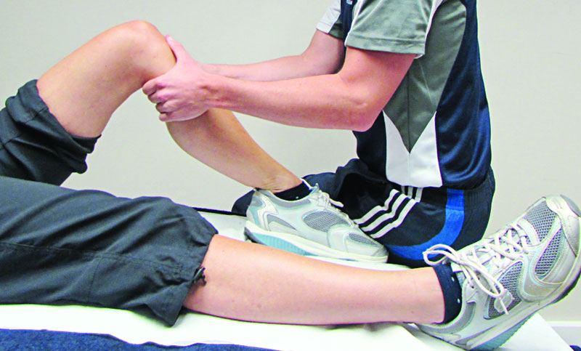
সন্ধ্যাবেলায় দেখিবে তাহারে পটি বাঁধি পায়ে হাতে,
মালিশ মাখিছে প্রতি গিঁটে গিঁটে কাত হয়ে বিছানাতে।

Slide 15
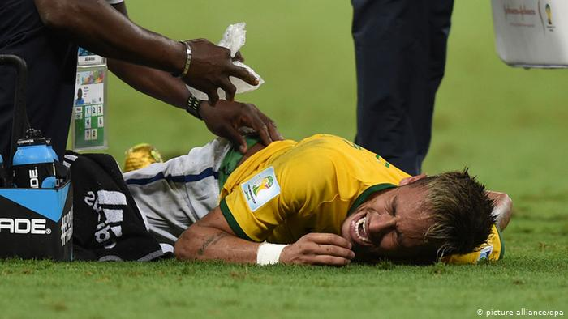
মেসের চাকর হয় লবেজান সেঁক দিতে ভাঙ্গা হাড়ে,
সারা রাত শুধু ছটফট করে কেঁদে কেঁদে ডাক ছাড়ে।

Slide 16
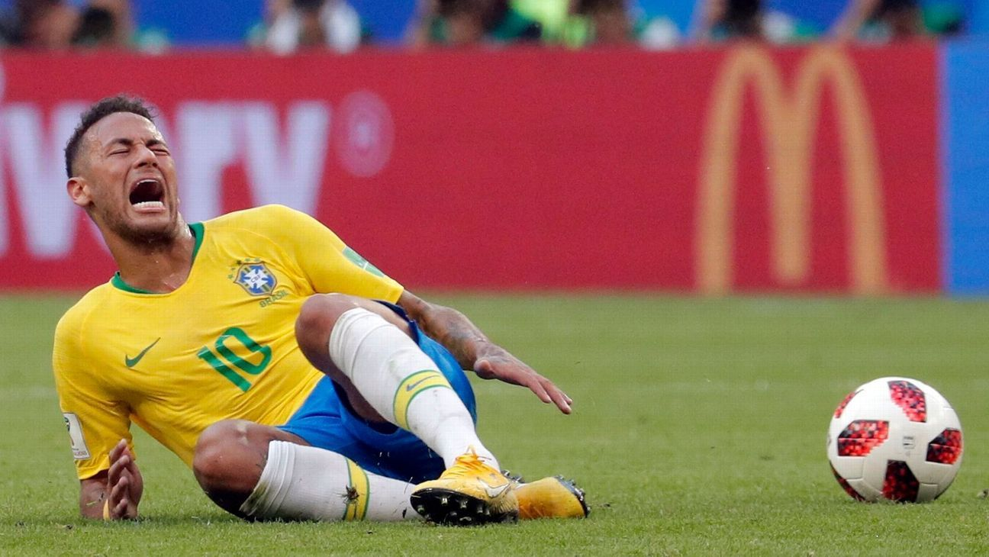
আমরা তো ভাবি ছ মাসের তরে পঙ্গু সে হলো হায়,
ফুটবল-টিমে বল লয়ে কভু দেখিতে পাব না তায়।

Slide 17
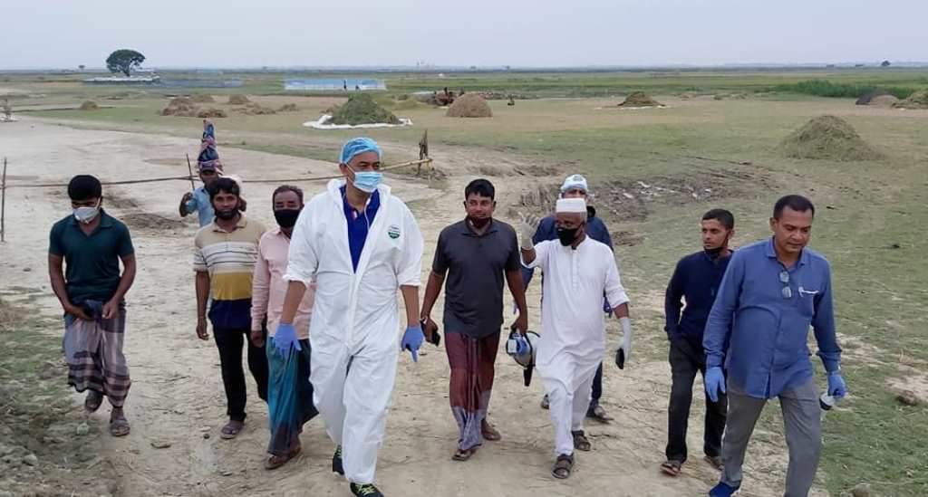
প্রভাত বেলায় খবর লইতে ছুটে যাই তার ঘরে,
বিছানা তাহার শূণ্য পড়িয়া ভাঙ্গা খাটিয়ার পরে।

Slide 18
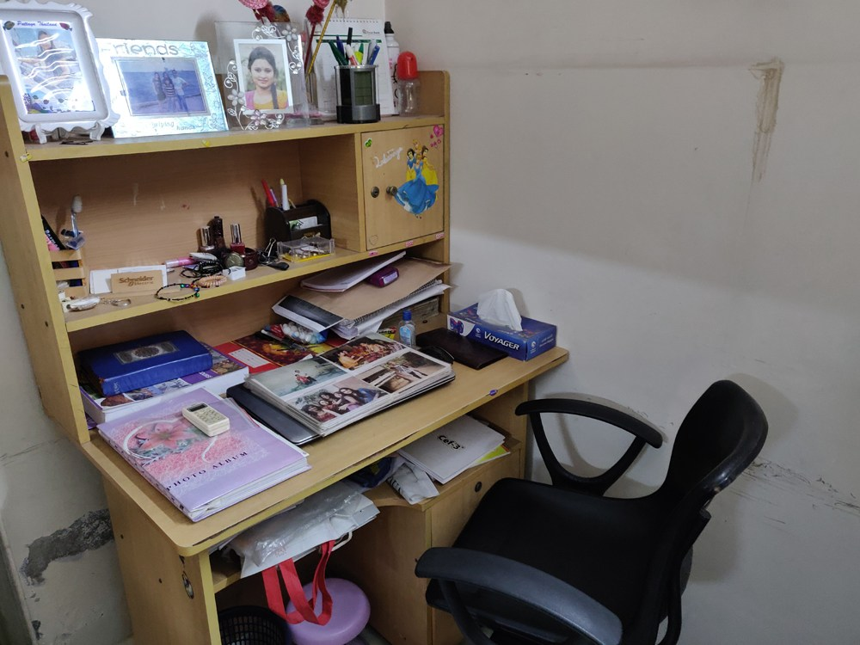
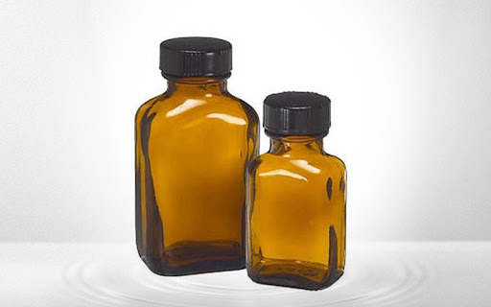
টেবিলের পরে ছোট বড় যত মালিশের শিশিগুলি,
উপহাস যেন করিতেছে মোরে ছিপি-পরা দাঁত তুলি।

Slide 19
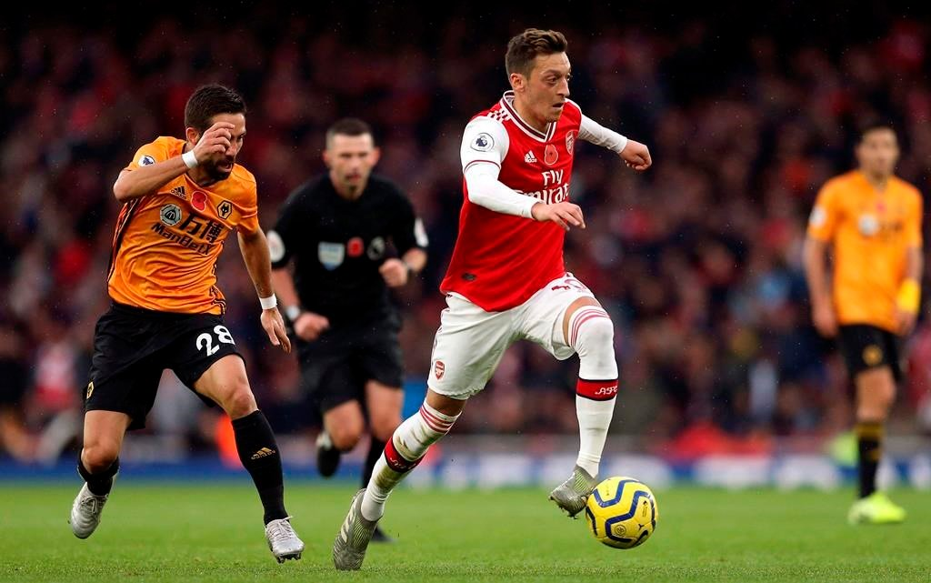
সন্ধ্যাবেলায় খেলার মাঠেতে চেয়ে দেখি বিস্ময়ে,
মোদের মেসের ইমদাদ হক আগে ছুটে বল লয়ে।

Slide 20
দলীয় কাজ
যুক্তবর্ণ ভেঙ্গে দেখাও এবং শব্দে প্রয়োগ কর।
দোয়েল
ক্ষ
ন্ধ
ঙ্গ
প্র
ন্য
স্ম

Slide 21
দলীয় কাজ
প্রদত্ত শব্দগুলোর বিপরীত শব্দ লেখ।
শালিক
ক্ষত
খ্যাতি
সন্ধ্যা
ভাঙ্গা
চাকর
শূণ্য

Slide 22
মূল্যায়ন
শত আঘাতের ক্ষত চিন্হে খ্যাতি লেখা কার?
কবি কেন ভাবে যে ইমদাদ হক ছ মাসের জন্য ফুটবল খেলতে পারবে না?
টেবিলের ওপরে ছোট-বড় মালিশের শিশি কবিকে উপহাস করছে কেন?

Slide 23
বাড়ির কাজ
তোমার প্রিয় খেলা নিয়ে একটি রচনা লিখে নিয়ে এসো।

Slide 24
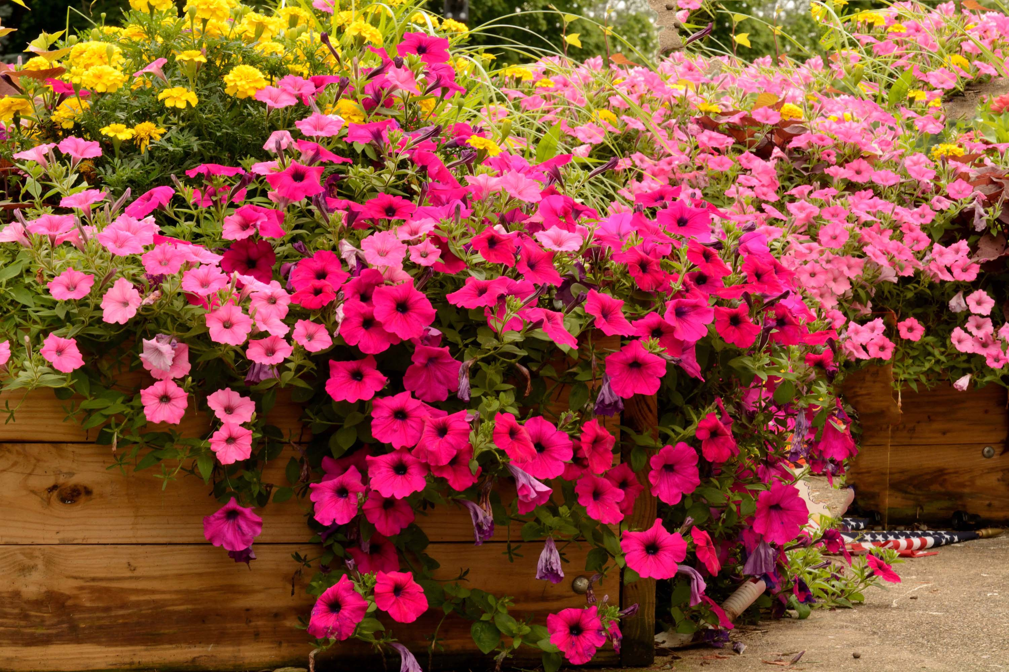
সবাইকে ধন্যবাদ

